Slide 1
Klasiﬁkasi Multi-Label pada Hadis Bukhari dalam Terjemahan Bahasa Indonesia Menggunakan Information Gain dan Backpropagation Neural Network
Muhammad Yuslan Abubakar
1301141071
Prof. Dr. Adiwijaya, S.Si., M.Si
Said Al Faraby, S.T., M.Sc

Slide 2
Pendahuluan
Apa itu hadis?
Pengelompokan hadis
Masalah pada pengelompokan hadis
Data hadis
Metode penyelesaian masalah

Slide 3
Sistem yang Dibangun
Representasi Data Multi-Label
Data | Anjuran | Larangan | Informasi
Janganlah kalian berdusta terhadapku (atas namaku), karena barangsiapa berdusta atas namaku dia akan masuk neraka. | 0 | 1 | 1
Kami pernah shalat Maghrib bersama Nabi ketika matahari sudah tenggelam tidak terlihat. | 0 | 0 | 1
Apabila seorang dari kalian memperbaiki keIslamannya maka dari setiap kebaikan akan ditulis baginya sepuluh (kebaikan) yang serupa hingga tujuh ratus tingkatan, dan setiap satu kejelekan yang dikerjakan akan ditulis satu kejelekan saja yang serupa dengannya. | 1 | 0 | 1

Slide 4

Sistem yang Dibangun (cont.)
Representasi Data Multi-Label
Data | Kelas Kitab
Janganlah kalian berdusta terhadapku (atas namaku), karena barangsiapa berdusta atas namaku dia akan masuk neraka. | 0 1 0 0 0
Kami pernah shalat Maghrib bersama Nabi ketika matahari sudah tenggelam tidak terlihat. | 0 0 0 0 1
Apabila seorang dari kalian memperbaiki keIslamannya maka dari setiap kebaikan akan ditulis baginya sepuluh (kebaikan) yang serupa hingga tujuh ratus tingkatan, dan setiap satu kejelekan yang dikerjakan akan ditulis satu kejelekan saja yang serupa dengannya. | 1 0 0 0 0
Data Kelas Kitab
1 0 0 0 0 Iman
0 1 0 0 0 Ilmu
0 0 1 0 0 Wudhu
0 0 0 1 0 Shalat
0 0 0 0 1 Waktu Shalat

Slide 5
Sistem yang Dibangun (cont.)
Flowchart Sistem

Slide 6
Sistem yang Dibangun (cont.)
Preprocessing

Slide 7




Sistem yang Dibangun (cont.)
Feature Selection (Information Gain)
$$I\left(C,A\right)=H\left(C\right)−H(C|A)$$
$$H\left(C\right)=−\sum{cEC p\left(C\right)\log{p(C)}}$$
$$H\left(C | A\right)=−\sum{cEC p\left(C | A\right)\log{p(C|A)}}$$

Slide 8




Sistem yang Dibangun (cont.)
Feature Extraction (TF-IDF)
$$w_{ij}=tf ×idf= {tf}_{ij }×\log{\frac{D}{{df}_{i}}}$$
dimana :
$w_{ij}$ = bobot kata $t_{j}$ terhadap dokumen $d_{i}$
${tf}_{ij}$ = jumlah kemunculan kata $t_{j}$ dalam dokumen $d_{i}$
$D$ = jumlah dokumen
${df}_{i}$ = jumlah kemunculan kata dalam dokumen $D$

Slide 9
Sistem yang Dibangun (cont.)
Classifier (Backpropagation Neural Network)

Slide 10

Sistem yang Dibangun (cont.)
Metriks Pengukuran (Hamming Loss)
$$hLoss\left(h\right)= \frac{1}{p} \sum_{i=1}^{p}{\frac{1}{Q} |h\left(x_{i}\right)∆Y_{i}|}$$

Slide 11
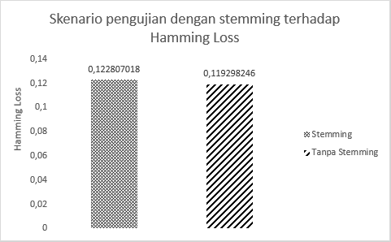
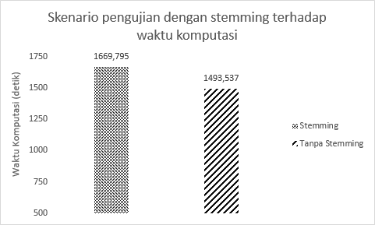
Evaluasi
Skenario Pengujian dengan Proses Stemming (Multi-Label)

Slide 12
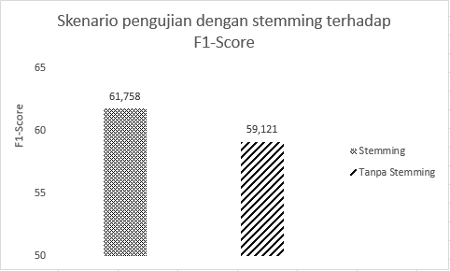
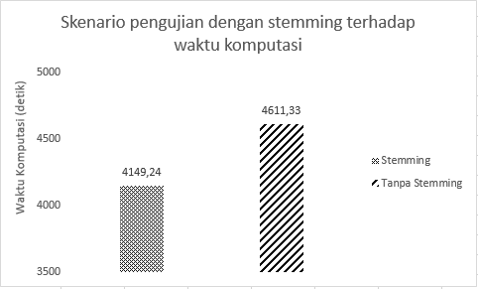
Evaluasi (cont.)
Skenario Pengujian dengan Proses Stemming (Single Label)

Slide 13
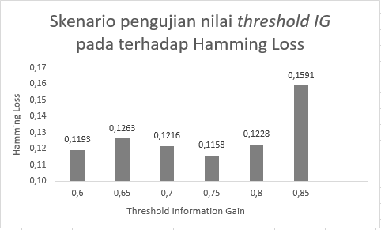
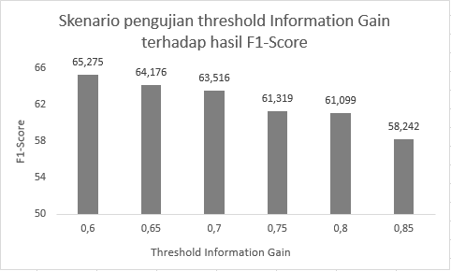
Evaluasi (cont.)
Skenario Pengujian dengan Threshold Information Gain

Slide 14
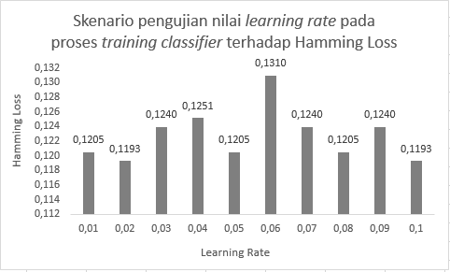
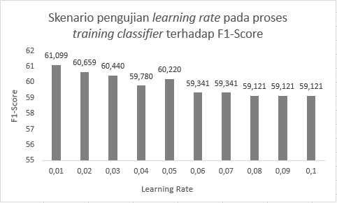
Evaluasi (cont.)
Skenario Pengujian dengan Nilai Learning Rate

Slide 15
Kesimpulan dan Saran
Pengaruh penggunaan information gain bekerja efektif pada data multi-label
Pengaruh proses stemming mendapatkan hasil lebih baik pada data single label namun tidak pada data multi-label. Hal ini karena proses stemming akan menghilangkan ciri khas pada data multi-label
Untuk penelitian selanjutnya dapat lebih memperhatikan label data khususnya pada data single label. Selanjutnya adalah mencoba menganalisa makna kata yang ada pada data multi-label

Slide 16
Terima Kasih

